Slide 1
9.4 555定时器及其应用
9.4.1 555定时器
9.4.2 用555定时器组成施密特触发器
9.4.3 用555定时器组成单稳态触发器
9.4.4 用555定时器组成多谐振荡器

Slide 2
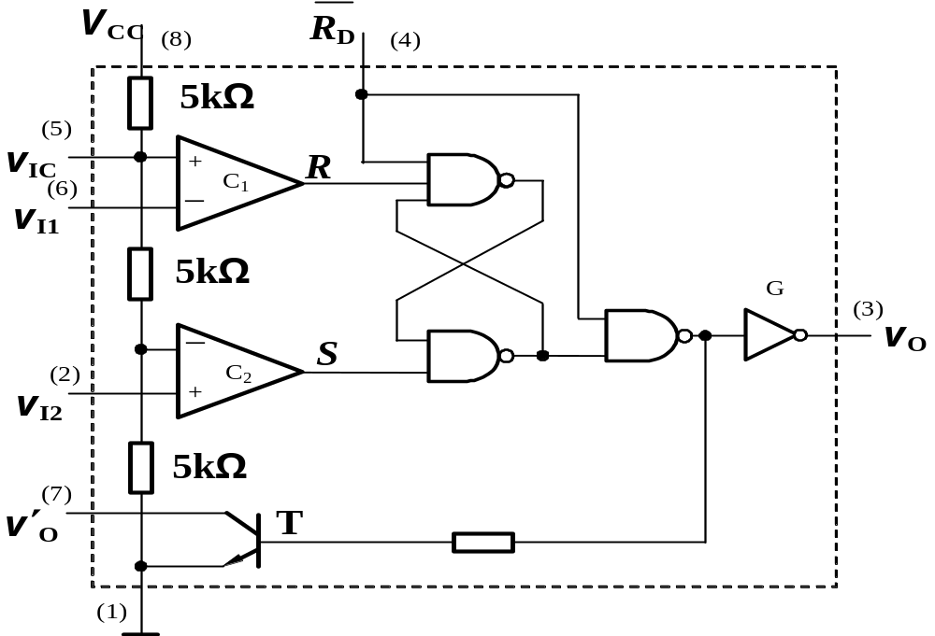
9.4 555定时器及其应用
9.4.1 555定时器
555定时器是一种应用方便的中规模集成电路, 广泛用于信号的产生、变换、控制与检测。
1、电路结构
电阻分压器
输出缓冲反相器
电压比较器
基本SR锁存器
集电极开路输出三极管

Slide 3
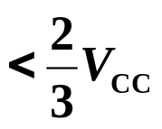
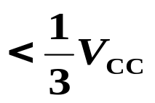
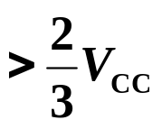
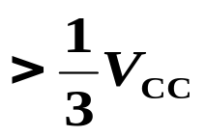
2、工作原理
输 入
输 出
阈值输入(V_{I1})
触发输入(V_{I2})
复位(R_{D})
输出(V_{O})
放电管T
×
×
0
0
导通
1
1
截止
1
0
导通
1
不变
不变

Slide 4
3、555定时器功能表
输 入
输 出
阈值输入(V_{I1})
触发输入(V_{I2})
复位(R_{D})
输出(V_{O})
放电管T
×
×
0
0
导通
1
1
截止
1
0
导通
1
不变
不变
Notes:
图中看出，谐波次数越高，幅值分量越小，对原波形的贡献越小，所以在一定条件下可忽略高次谐波。

Slide 5
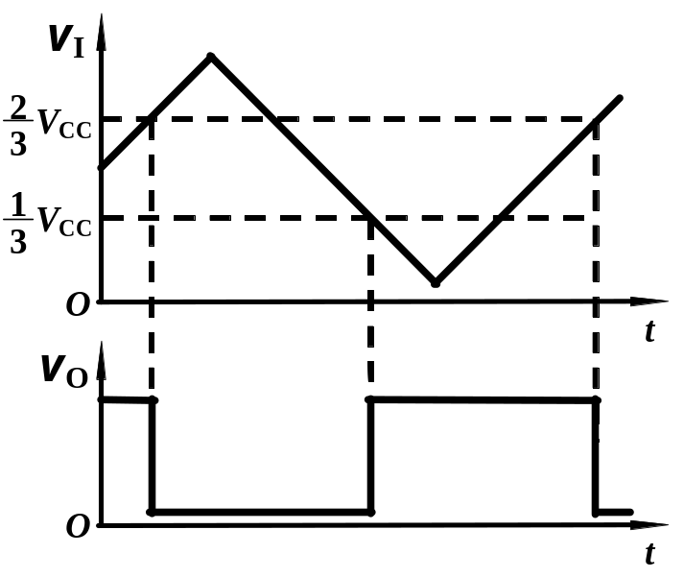

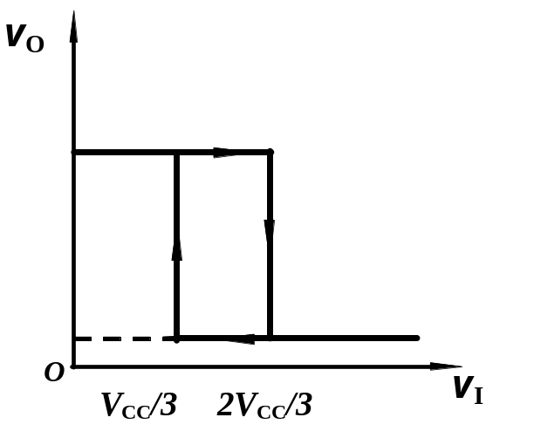
9.4.2 用555定时器组成施密特触发器
v
I
如何改变电路的阈值电压和回差电压?

Slide 6
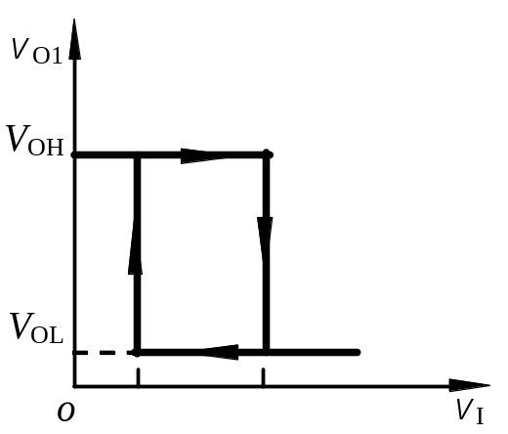
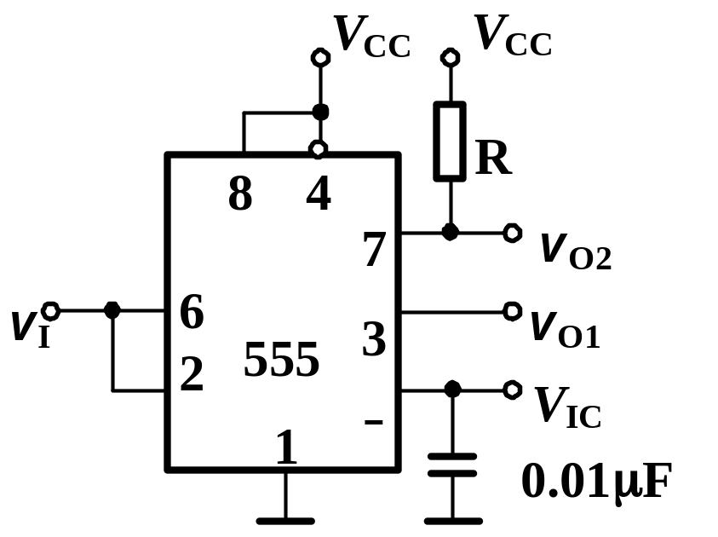
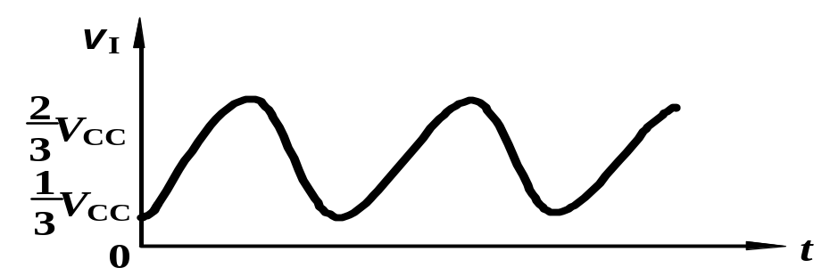
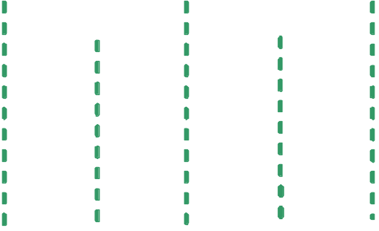
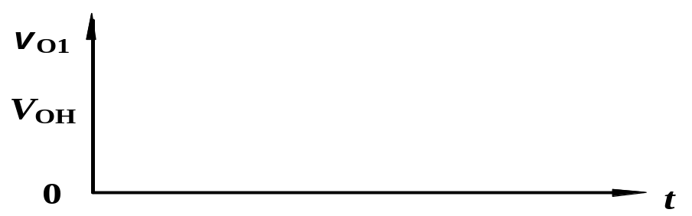

施密特触发器的应用
①波形变换
V_{T_}
V_{T+}
电路的频率可变?占空比可变?
如何改变占空比?
回差电压减小,占空比如何变化?

Slide 7
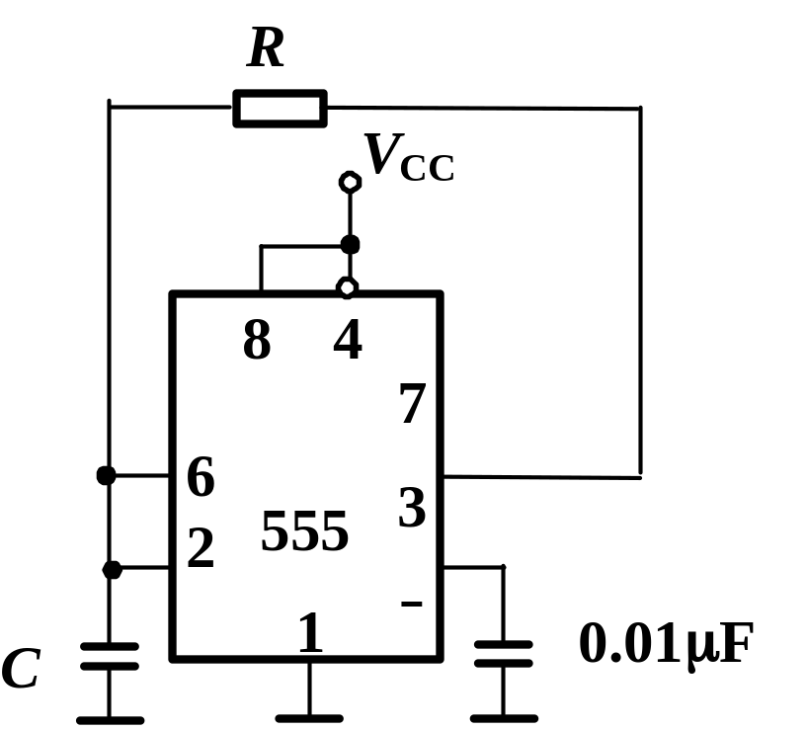
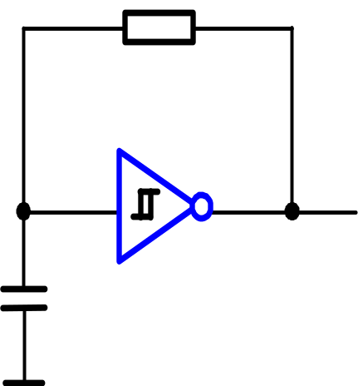
② 波形产生电路(多谐振荡器 )
R
v_{I}
v_{o}
C

Slide 8
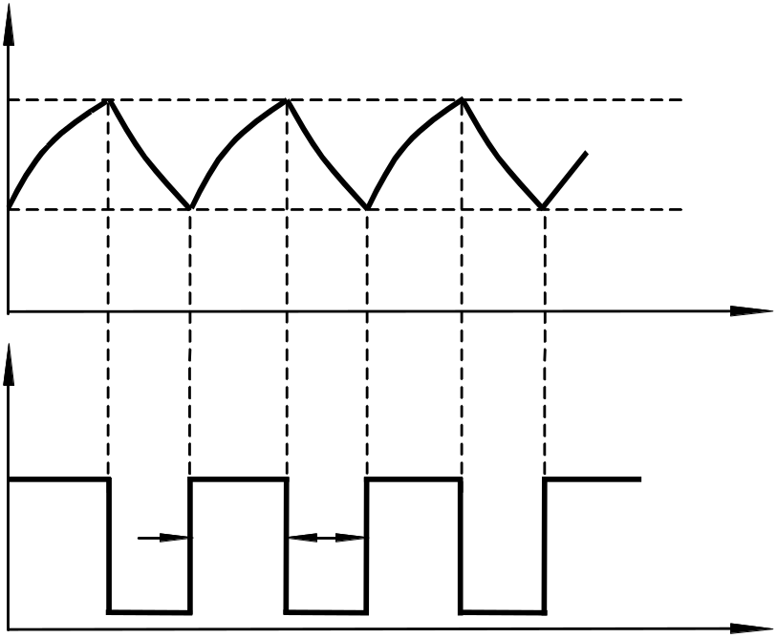
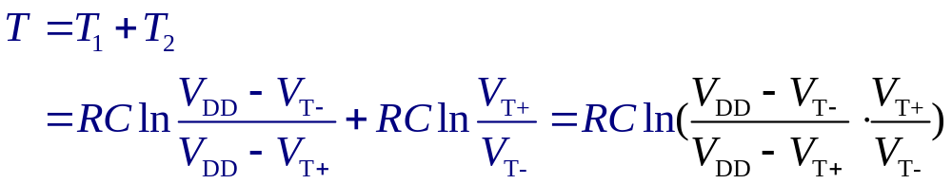
v_{I}
R
V_{T+}
V_{T_}
v_{I}
v_{o}
0
t
v_{o}
C
V_{OH}
T₂
T₁
V_{OL}
0
t
Notes:
此处说明电压电流等为什麽用相量形式.

Slide 9
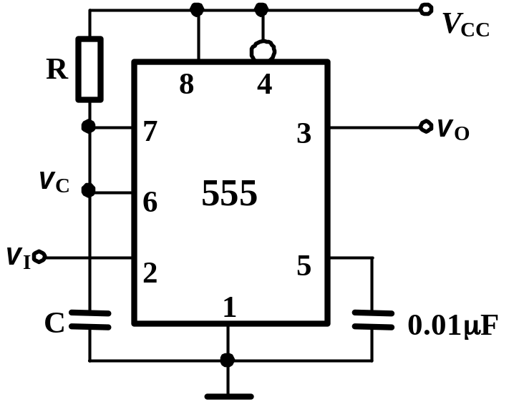
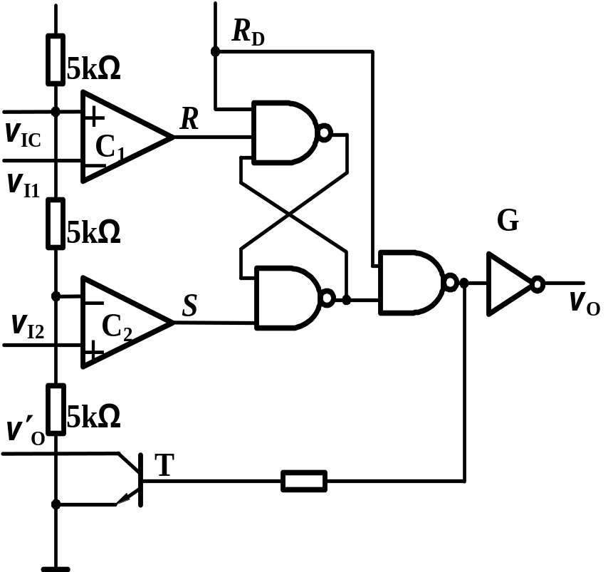
9.4.3 用555定时器组成单稳态触发器
1、电路
V_{CC}
v_{I}

Slide 10

V_{CC}
v_{I}
1
①没有触发信号时( υ_{i} )电路处于稳态，输出为0
V_{CC}
3
②外加触发信号，电路转换到暂态，输出为1
③触发信号消除后，电容充电电路自动转换到稳态输出为0
Notes:
等效电路由三个基本元件构成

Slide 11
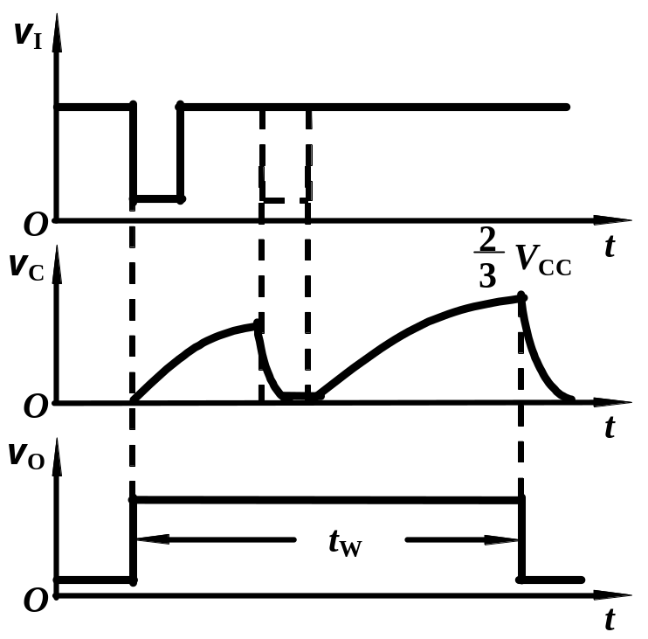
④工作波形及输出脉宽的计算
t_{w}=RC1n3≈1.1RC
电路是可重复触发的单稳?
如将5脚接电压V,电路的脉宽会改变吗?V增加,脉宽如何改变?减小?

Slide 12
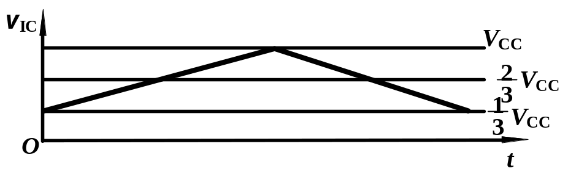
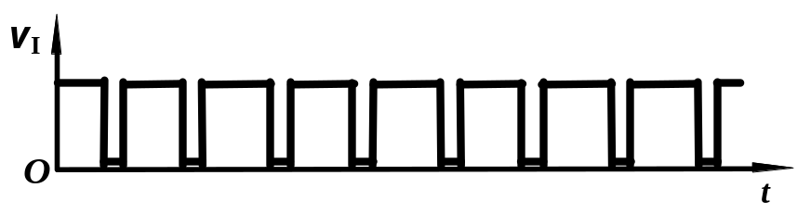
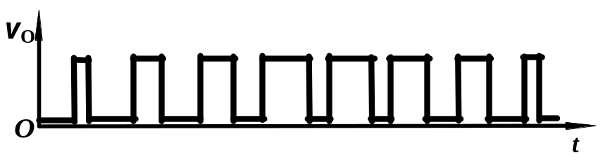
555组成的单稳态的应用:
①脉冲宽度调制器
工作波形

Slide 13
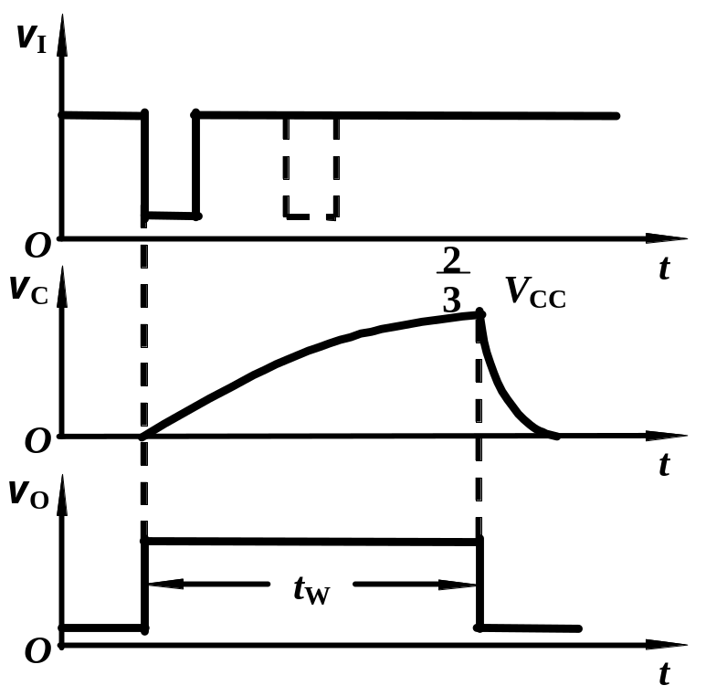
② 用555定时器组成可重复触发单稳

Slide 14
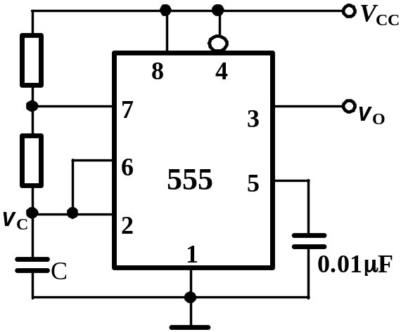
9.4.4 用555定时器组成多谐振荡器
1、电路组成
R₁
V_{CC}
R_{D}
R₂
(8)
(
V
)
(4)
CC
-
R
5 kΩ
1
-
(5)
+
R
C₁
(6)
-
5 kΩ
R
2
-
S
-
C₂
(2)
+
5 kΩ
(7)
T
C
(1)

Slide 15
2、工作原理
V_{CC}
R_{D}
(
V
)
(8)
(4)
CC
-
R
5 kΩ
1
-
(5)
+
R
C₁
(6)
-
5 kΩ
R
2
-
S
-
C₂
(2)
+
5 kΩ
(7)
T
C
(1)
（1）电路第一暂态，输出为1。电容充电，电路转换到第二暂态,输出为0
（2）电路第二暂稳态，电容放电，电路转换到第一暂态

Slide 16
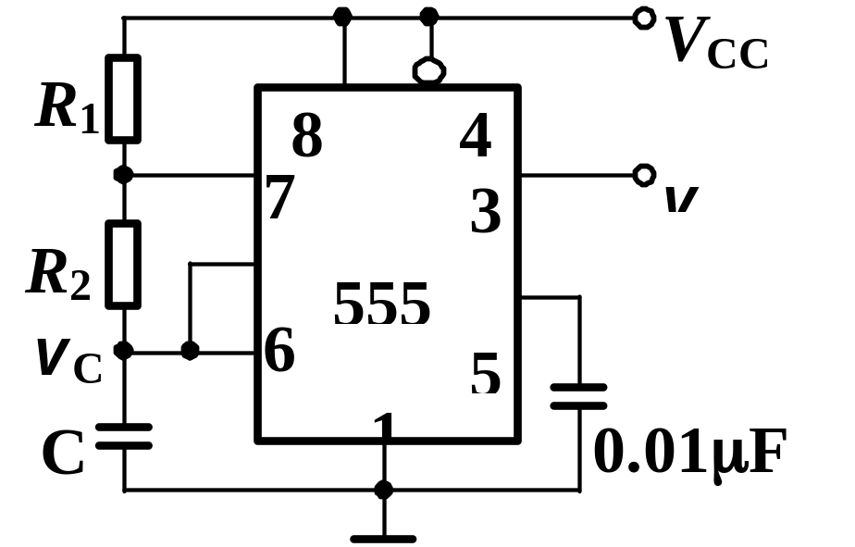
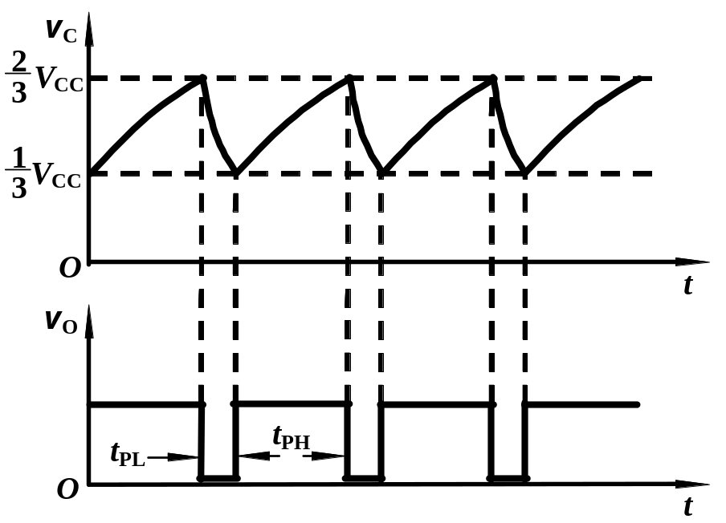
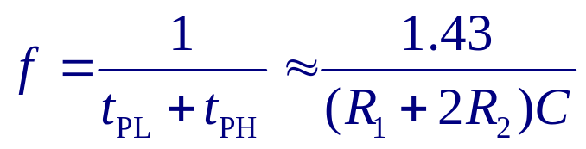
3、工作波形与振荡频率计算
t_{PL}=R₂C1n2≈0.7R₂C
t_{pH} = (R₁+R₂)C1n2≈0.7(R₁+R₂)C

Slide 17
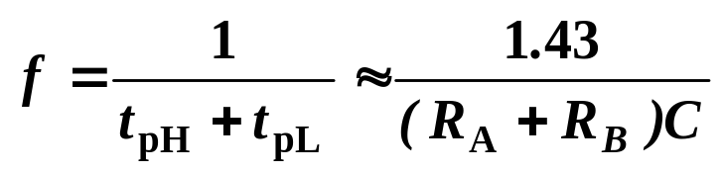
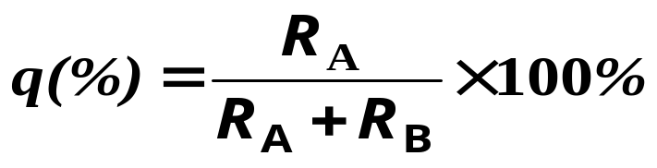
4、用555定时器组成占空比可的调多谐振荡器
t_{pH} = R_{A}C1n2≈0.7R_{A}C
t_{PL}=R_{B}C1n2≈0.7R_{B}C

